Slide 1
18. MilujemE Slovensko Žilinská kotlina (ČASŤ 1.)
Jaroslav Vencálek
Inštitút politológie FF PU v Prešove

Slide 2
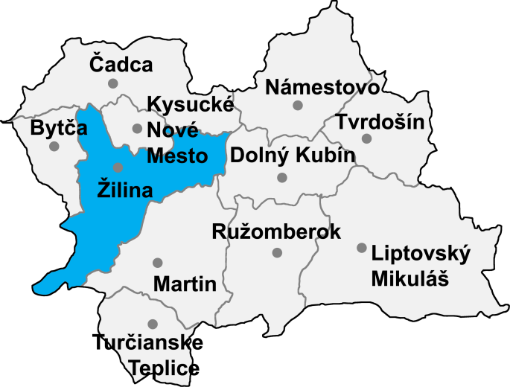
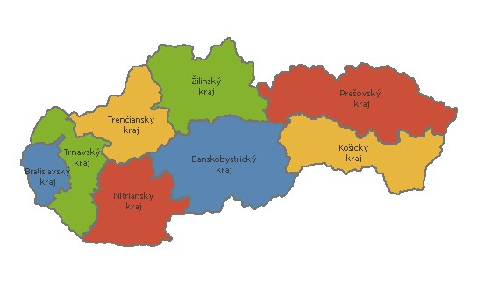
Milujeme Slovensko: Žilinská kotlina

Slide 3
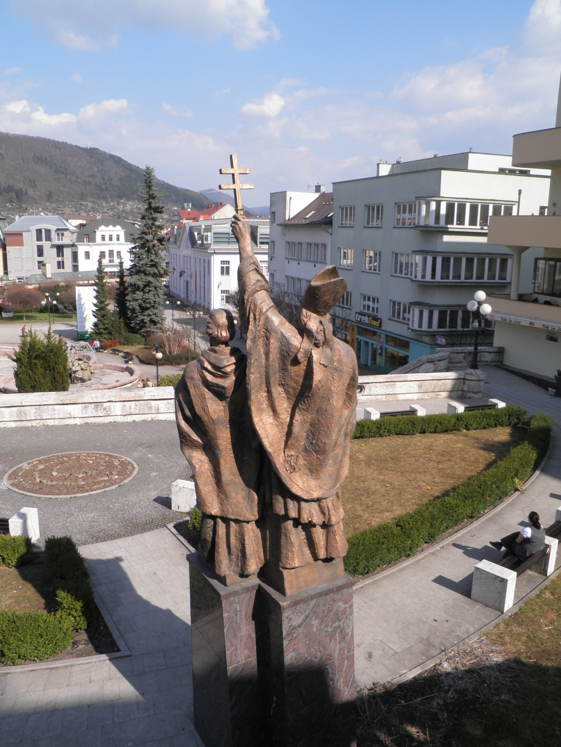
ŽILINA
82,7 tis. obyvateľov (2020),
Žilinská kotlina - súčasť stredného Považia,
mesto na sútoku Váhu, Kysuce a Rajčianky
4-metrové súsošie sv. Cyrila a Metoda (r. 2000)
nad námestím Andreja Hlinku
(sochár Ladislav Berák)

Slide 4
Žilina - uzol severozápadného Slovenska
To, čím Žilina nielen po stáročia bola, ale zostáva, je veľmi zreteľné. Ide o dôležitosť križovatky či uzla, kde sa počas niekoľkých stáročí stretávali a prelínali najrôznejšie prírodné a socioekonomické vplyvy, dlhodobo formujúce charakter severozápadného Slovenska.
Už tým, že sa mesto rozprestiera na severozápadnom okraju Žilinskej kotliny – najsevernejšej zo stredopovažských kotlín (Trenčianska, Ilavská, Bytčianska a Žilinská) – sa pri pohľade ľudského oka na okolité horizonty ponúka jej pôsobivé panoramatické orámovanie. Štíty severnej časti Malej Fatry (Krivánska Fatra) so zaoblenými chrbtami južnej časti Malej Fatry (Lúčanská Fatra) tvoria dominantu výhľadov zo žilinskej metropoly. Husto zalesnené kopce Brodnianky a Rochovice, oddelené hlbokým údolím Kysuce, vytvárajú pôsobivú panorámu, ktorá spolu s považským ľavobrežným lemom Manínskej vrchoviny Súľovských vrchov a pravobrežnou Rovnianskou vrchovinou ohraničuje Žilinskú kotlinu. Pri severnom okraji mesta sa stretávajú oblasti Fatransko-tatranská, Slovensko-moravské Karpaty a Stredné Beskydy.

Slide 5
Žilina - železničný dopravný uzol

Slide 6
Žilinská kotlina pripomína trojuholník
Či je to iba číra náhoda a či nie, je neľahké určiť. Skutočnosťou ale zostáva, že trojuholník pripomínajúci tvar Žilinskej kotliny prinajmenšom zaujímavo rezonuje s trojkou, obsiahnutou vo veršoch Ľubomíra Feldeka (1936), venovaných práve Žiline:
Priestranstvo zo žartu sa uhlo a môj prvý ťah bol jasný.
Alebo sa to iba pohol vrch a upravil si sedlo
a západ zahrmel, jak krása v rannej tiesni,
keď mesto do očí mi natrúsilo prvé svetlo?
Voľačo iné vtedy vyprázdnilo moje zorné pole,
akoby zabudnuté vetrom. Ako trojsťažňový koráb
sa mesto v jantárových vlnách prvej chvíle
strácalo, ale opäť zjavovalo v týchto istých horách.

Slide 7
Lombardini a jeho odkaz
Alexander Lombardini – rodák zo stredopovažského centra Bytčianskej kotliny a človek, nadovšetko milujúci krajinu severozápadného Slovenska, vo svojich národopisných a historických príspevkoch, vyúsťujúcich v roku 1874 vo vydania prvého „Dejepisu Žiliny“, nezabúda na význam nemeckého menšinového obyvateľstva, prichádzajúceho na Slovensko už od druhej polovice 13. storočia.
Napriek tomu, že severozápadné Slovensko nikdy nepatrilo k najvýznamnejším, Nemcami kolonizovaným slovenským priestorom (akými boli Bratislava a jej bezprostredné okolie, hornonitriansko-kremnická oblasť a Spiš), severné výbežky hornonitriansko-kremnickej nemeckej enklávy prenikli až do okolia Žiliny.

Slide 8
O slovenskom a nemeckom obyvateľstvu
Alexander Lombardini uvádza, že termín Reich, v nemeckom vtedajšom pravopise Reiz, viedol k zámene Raich - Raycze - Raiz – Rajec. Zdá sa, že práve stredoveký Rajec bol onou mestskou výplňou hornonitriansko-kremnického nemeckého ostrova, ktorý spolupôsobil pri formovaní remesiel do cechov (napr. krajčírsky, obuvnícky, cech na výrobu konských postrojov, či kožiarsky), už v roku 1397 písomne spomínaného významného mesta v údolí Rajčianky. V 19. storočí pôsobilo v Rajci okolo dvesto remeselníckych majstrov. Výroba červenej semišovej kože dokonca zostala najväčším cechovým tajomstvom.
Nemecké obyvateľstvo, ktoré sa sústredilo v mestách už v 14. storočí, progresívne pôsobilo pri ich rozvoji, predovšetkým mestských remesiel a obchodu. V tom období sa Žilina stala, aj vďaka pôsobeniu nemeckého živlu, jedným z najvýznamnejších miest slovenského stredného Považia, napriek tomu, že v roku 1828, keď vo Vítkoviciach (severná Morava) vznikla Rudolfova huta (začiatok vítkovickej železiarskej výroby), žilo v Rajci okolo 3 tisíc obyvateľov, zatiaľ čo v Žiline iba 2,5 tisíc osôb.

Slide 9
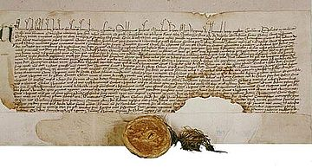
Demokratický princíp zrodený v Žiline (14. storočie)
Génius loci Žiliny je ale dodnes posilňovaný udalosťami, ktoré sa odohrali pred viac ako siedmymi storočiami.
Napriek tomu, že slovenské obyvateľstvo tvorilo najpočetnejšiu časť obyvateľov mesta, správna moc bola neúmerne koncentrovaná do nemeckých patricijských rúk. Je potrebné pripomenúť, že Žilina už v roku 1357 získala od kráľa Ľudovíta I. Veľkého právo výročného trhu, ktorého výsadami bolo v tej dobe obdarených iba niekoľko slovenských miest. Rastúce bohatstvo nemeckých patricijov, obývajúcich centrálne časti Žiliny, kontrastovalo stále viac s chudobou početnejšieho slovenského obyvateľstva, ktorému navyše bolo stále intenzívnejšie odopierané členstvo v mestských radách. Preto vydal dňa 7. mája 1381 kráľ Ľudovít I. Veľký dokument Privilegium pro Slavis, ktorým bola garantovaná nielen polovica miest v mestskej rade Slovákom a polovica Nemcom, ale bolo stanovené aj to, že čelný predstaviteľ mesta (richtár) bude striedavo volený z radov Slovákov a Nemcov.

Slide 10
Poučenie pre budúcnosť z dokumentu „Privilegium pro Slavis“
Vysvetliť tieto opatrenia, uplatňujúce sa v priebehu 14. storočia, možno bezpochyby úsilím o zachovanie vplyvu kráľa na finančné toky, plynúce do kráľovskej pokladne, či hľadaním opory v mestách proti odbojnej šľachte. V integrovanom európskom priestore 21. storočia je možné ale nachádzať aj mnohé postmoderné paralely a impulzy v podobe paritného zastúpenia čiastkových lokálnych (regionálnych) síl pri výkone verejnej správy alebo rotácii subjektov, predsedajúcich integrovaným štruktúram. Génius loci Žiliny tak nadobudol podobu prvého mesta nielen na Slovensku, ale aj v širšie vnímanom stredoeurópskom priestore, so zachovaným historickým dokumentom rovnosti práv chudobnejšieho slovenského obyvateľstva s bohatšími nemeckými patricijmi.
Prechádzať stredovekými uličkami historického jadra Žiliny je akýmsi spôsobom vždy vzrušujúce. Človek nevníma len okolité renesančné a barokovo upravené fasády meštianskych domov, ale je prinútený objavovať práve videné v inom spektre súvislostí zmenených spoločenských podmienok a priestorových kompozícií.

Slide 11
Architektúra v Žiline nesie znaky mixovania

Slide 12
Mesto akoby vo svojich stenách pevne ukrylo génia loci vtesnaného do podoby tzv. žilinského práva. Stredoveké územnosprávne činnosti sa pôvodne odvíjali od tzv. tešínskeho práva, odvodeného od práva flámskeho. Keď ale v roku 1364 prevzal „Těšín“ ako určujúce tzv. magdeburské právo (napr. inštitút dedičného richtára vykonávajúceho úrad hlavného mestského sudcu), zakázal uhorský kráľ Ľudovít I. Veľký používať ako odvolaciu inštanciu sliezsky Těšín.
Katedrála Najsvätejšej Trojice a samostatne stojaca zvonica - Burianova veža

Slide 13
Jazyková a právna národná kultúrna pamiatka Slovenska
V roku 1378 bol v Žiline na základe magdeburského práva spísaný súbor mestských právnych zvyklostí, tzv. Žilinská mestská kniha. Slovenský zápis (slovakizovaná čeština), pochádzajúci z roku 1451, je niektorými odborníkmi považovaný za najstarší zachovaný knižný zápis v slovenskom jazyku v rámci celého Slovenska. Kniha právom patrí k jednej z najcennejších slovenských stredovekých písomných pamiatok. Niet sa preto čo čudovať, že bola v roku 1988 vyhlásená za národnú kultúrnu pamiatku (149 textom popísaných listov v koženej väzbe z 15. storočia).

